Slide 1


Администрация Губернатора Самарской области
Губернаторский проект «СОдействие»
«Создание зоны отдыха с установкой детской площадки и тренажёров
в сквере «Надежды» поселка Сокский, Исаклинского района Самарской области

Slide 2
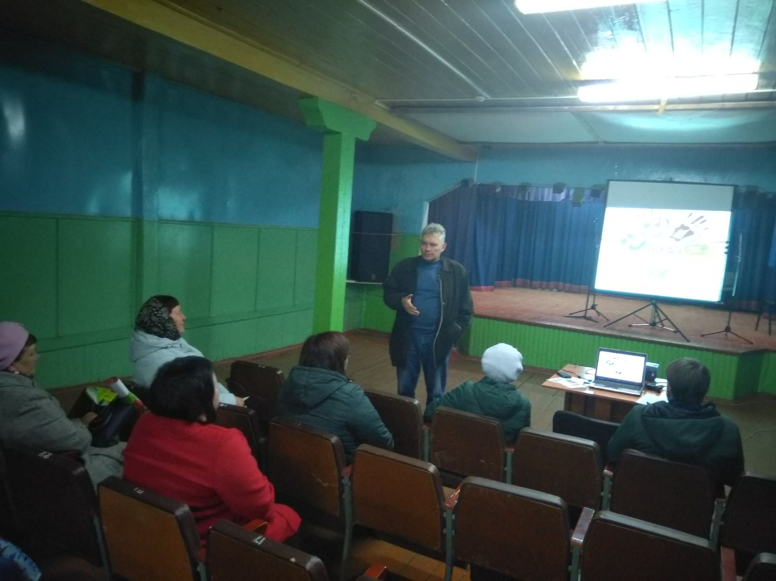
Инициативная группа обсуждает проект

Slide 3
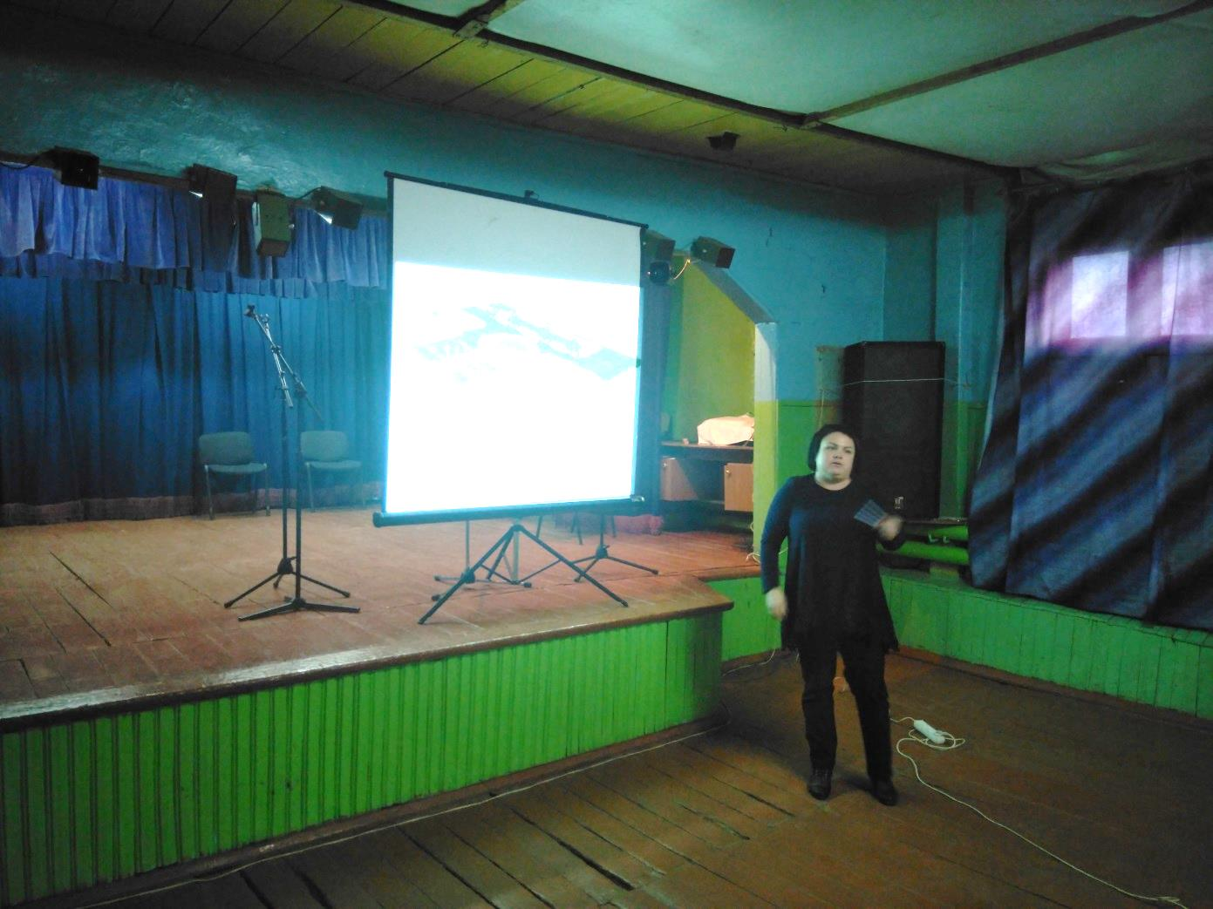
Обсуждение и выбор тренажеров и оборудования для детской площадки

Slide 4
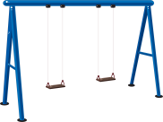
песочница
качалка
турник
качели
Домик тип 3
Ограждение тип 8
Крепость тип 14

Slide 5
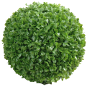

кустарник
клумба
деревья
Тротуарная плитка ширина 120см
урна
скамейки
УТ-008 Лыжник
УТ-004 Маятник
УТ-002 Жим от груди

Slide 6
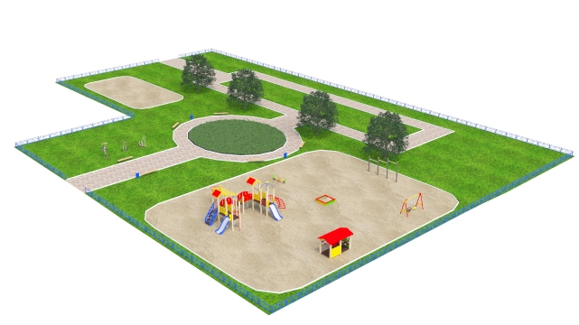
Макет сквера с размещением детской площадки

Slide 7
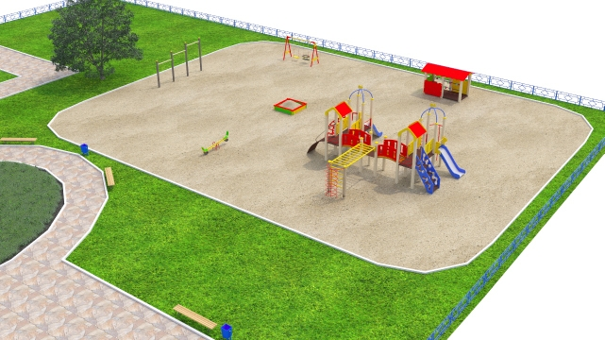
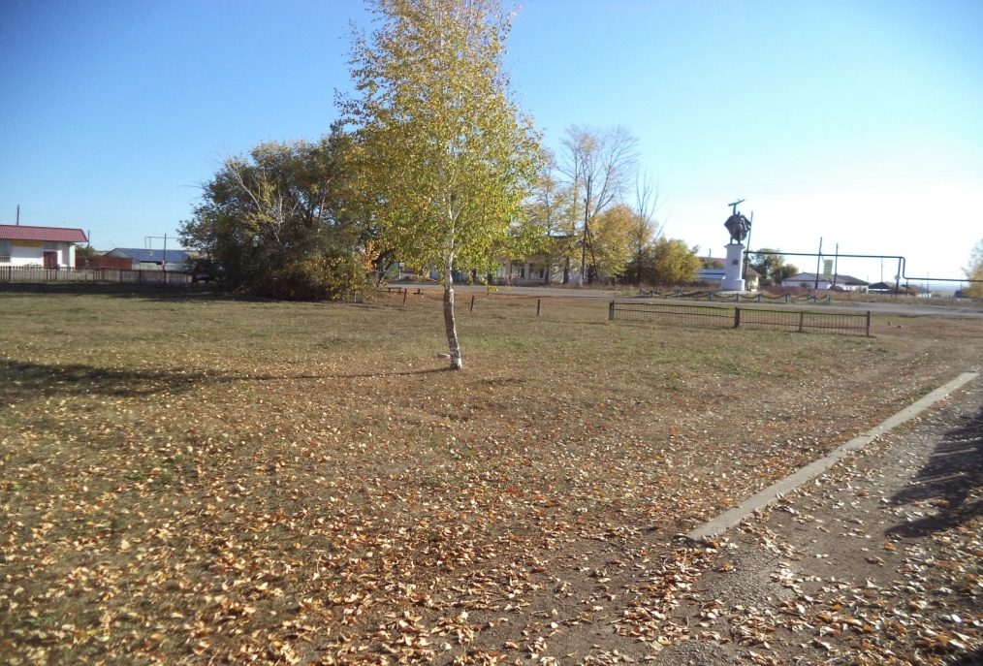
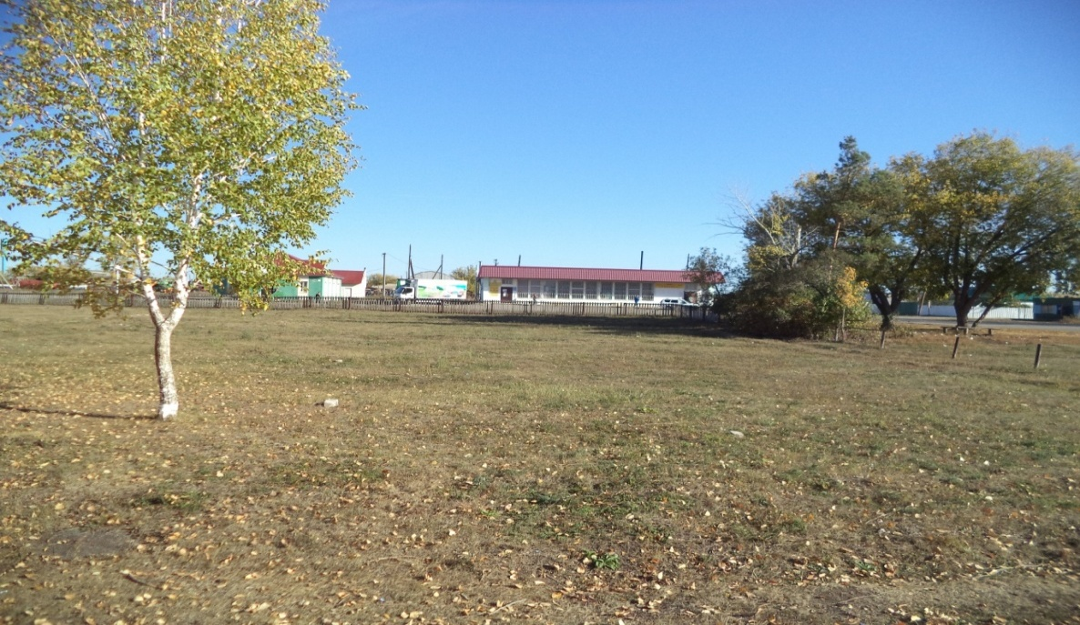
Выбор места и размещение детской игровой площадки
Выбор места для установки детской площадки

Slide 8
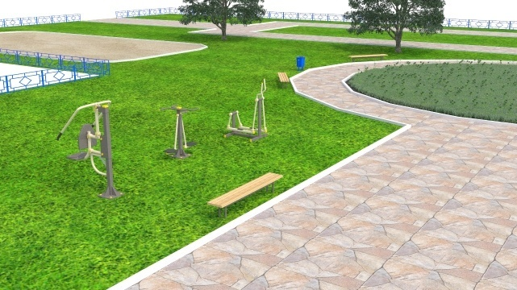
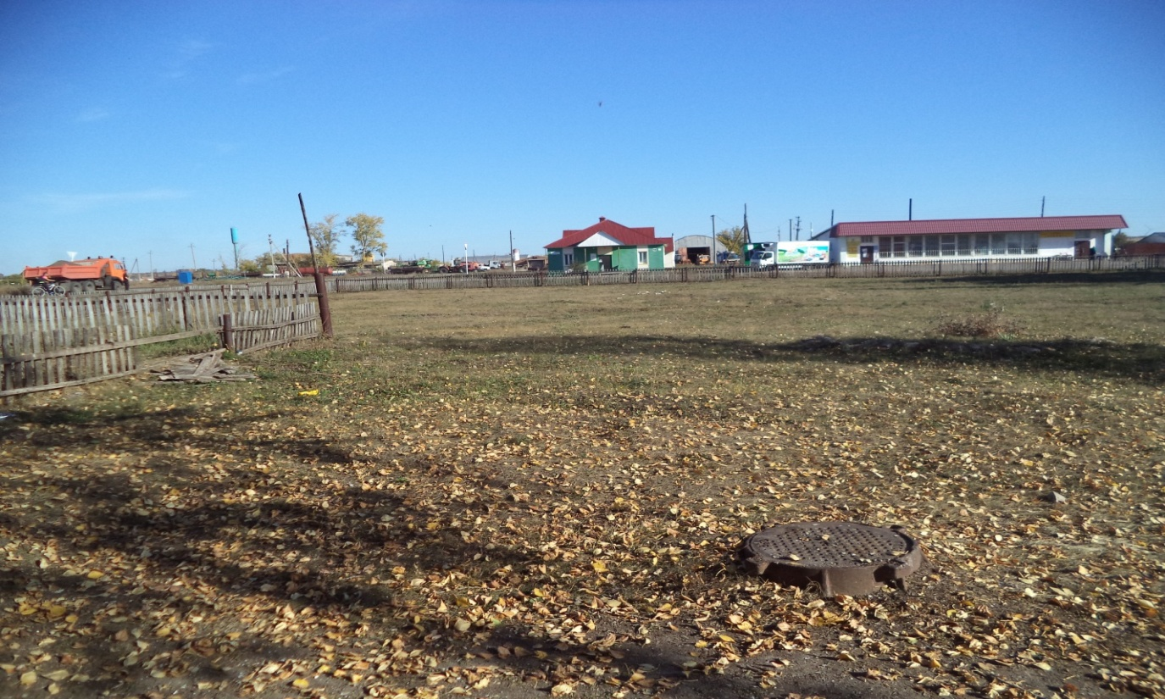
Выбор места для установки тренажеров

Slide 9
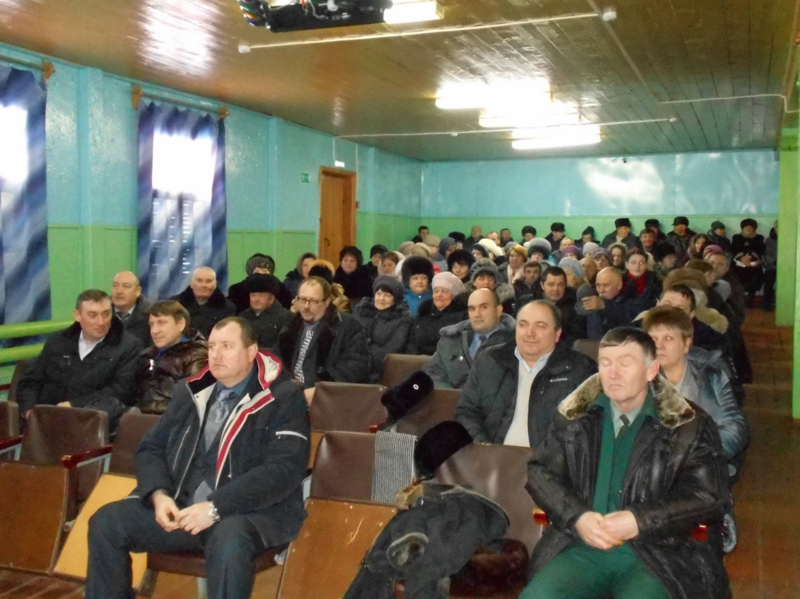
Собрание граждан поселка Сокский

Slide 10
Заявка на участие в конкурсном отборе общественных проектов с прилагаемыми к ней документами
Вне дворовой территории многоквартирных домов или домовладений
(статус проекта)
Создание объектов массового отдыха, в том числе на водных объектах общего пользования, и (или) создание (восстановление) объектов культуры муниципального образования
(Направление общественного проекта)
«Создание зоны отдыха с установкой детской площадки и тренажёров в сквере «Надежды»
Название проекта
Сельское поселение Старое Вечканово
муниципального района Исаклинский
Самарской области
2018 год

Slide 11
Прогнозная стоимость реализации общественного проекта В том числе: | 1501938 (один миллион пятьсот одна тысяча девятьсот тридцать восемь) рублей
объем участия местного бюджета | 151 420, 00 (указывается в рублях) | 10,08 % (указывается в процентах от общей стоимости реализации проекта)
объем участия физических лиц | 200 475, 00 (указывается в рублях) | 13,35 % (указывается в процентах от общей стоимости реализации проекта)
общий объем участия юридических лиц | 150 043,00 (указывается в рублях) | 9,99 % (указывается в процентах от общей стоимости реализации проекта)
Запрашиваемая сумма субсидии из областного бюджета | 1000 000, 00 (указывается в рублях) | 66,58 %_ (указывается в процентах от общей стоимости реализации проекта)

Slide 12
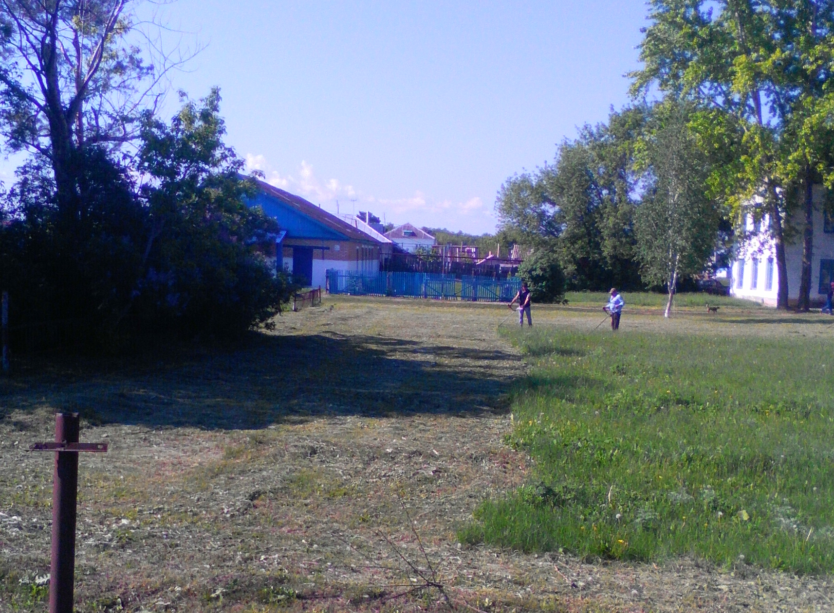
Скашивание травы под установку детской площадки

Slide 13
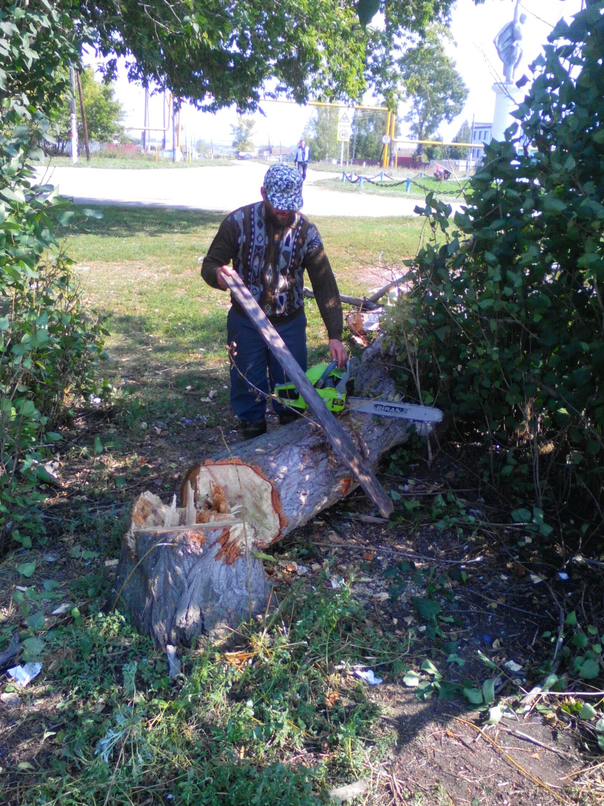
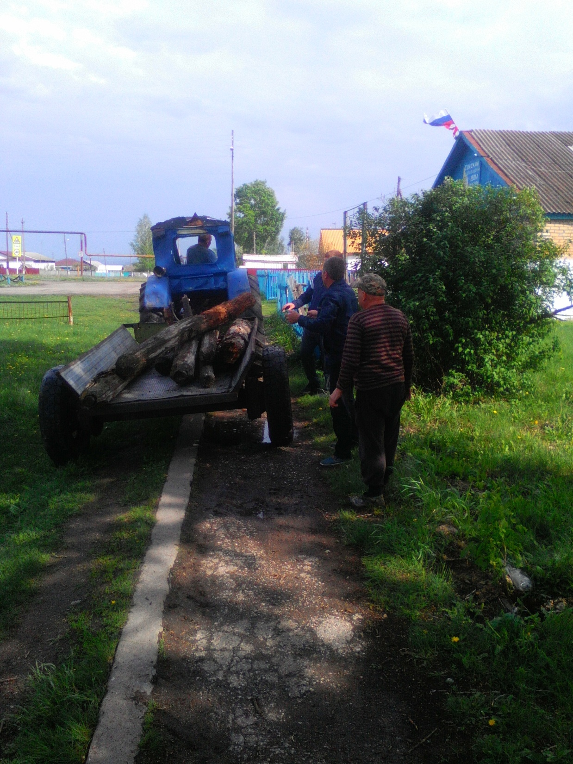
Разборка и вывоз
ограждения, вырубка
сухих деревьев

Slide 14
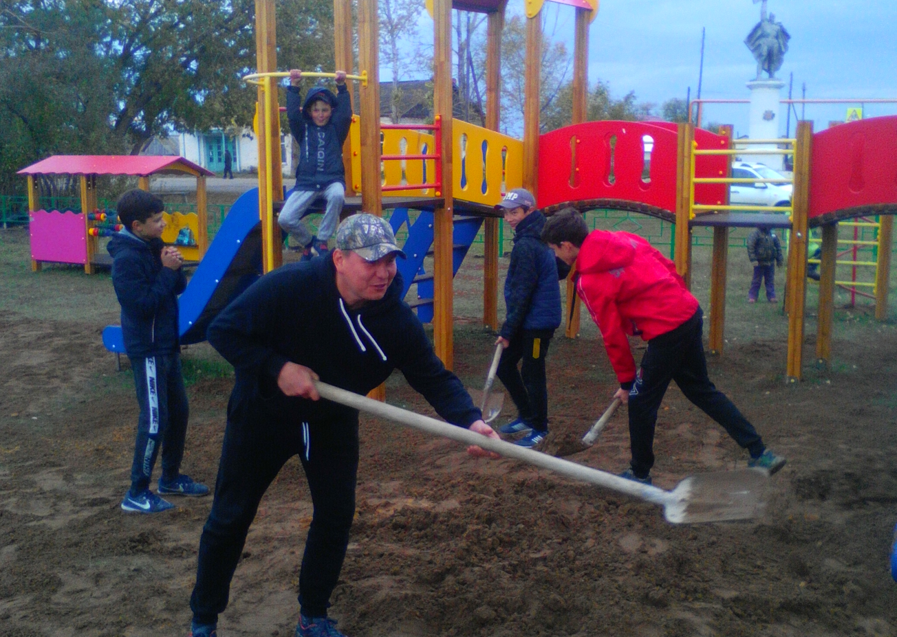

Slide 15
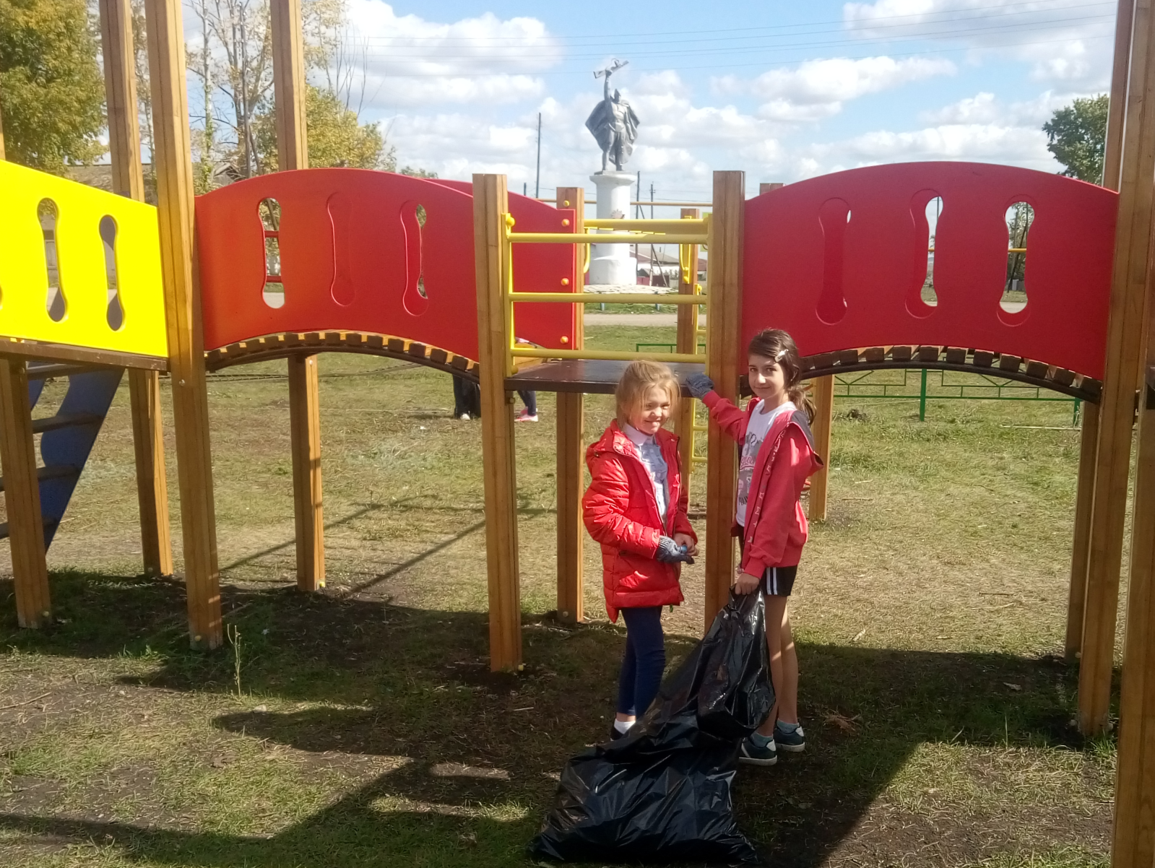

Slide 16
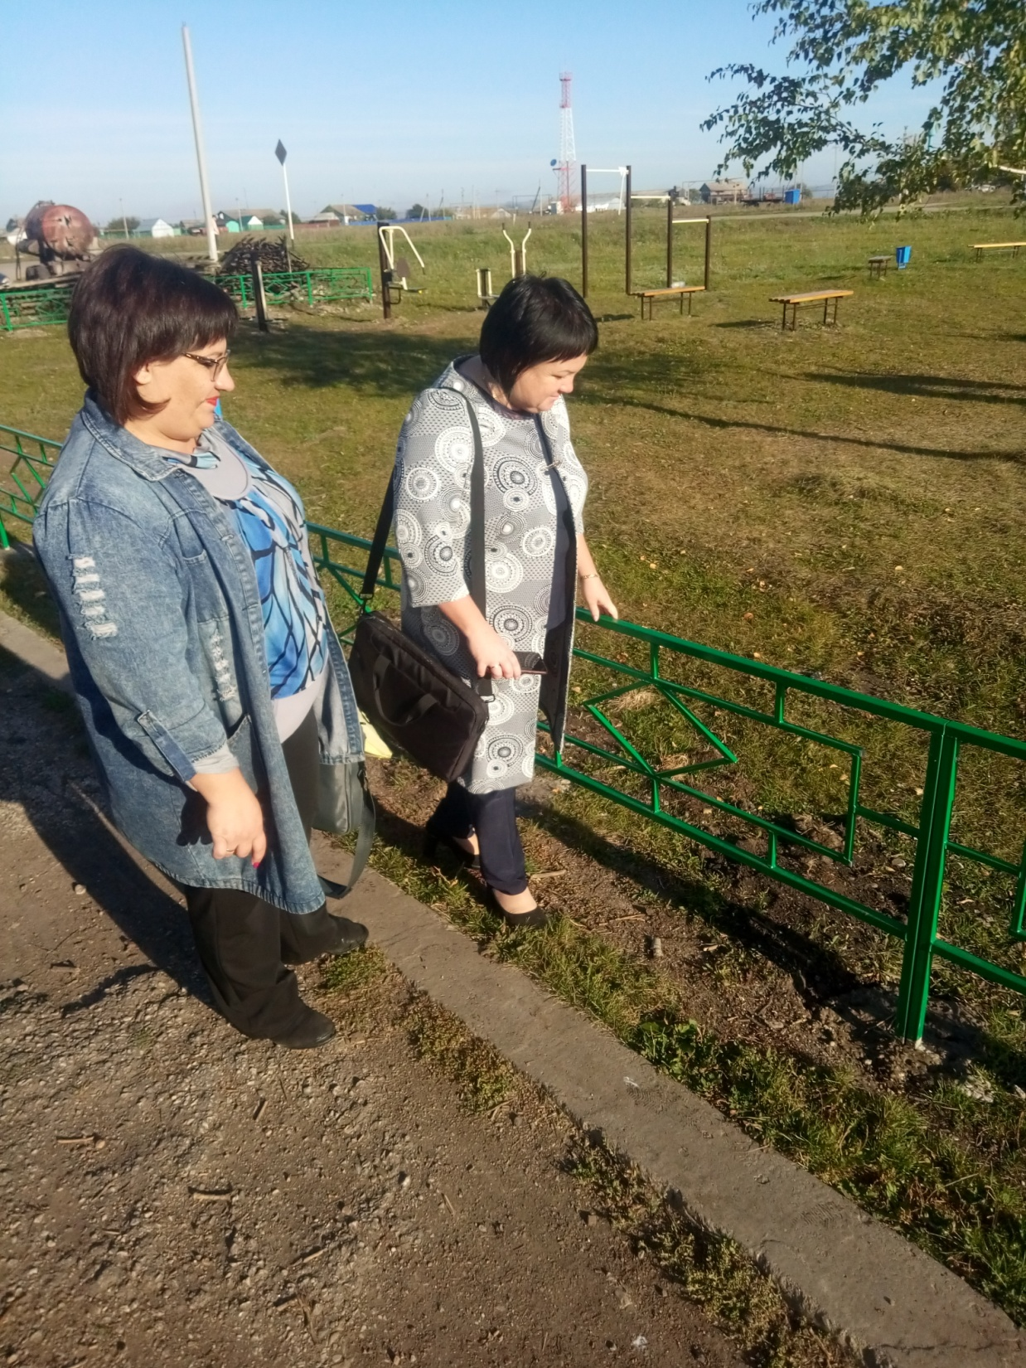
Общественный
контроль за ходом
проведения работ

Slide 17
Общая стоимость реализации общественного проекта - 1329208 (один миллион триста двадцать девять тысяч двести восемь) рублей.
- объем участия местного бюджета - 134 006, 00 рублей, -10,08 %;
- объем участия физических лиц - 177 420, 00 рублей, - 13,34 %;
- объем участия юридических лиц - 132787, 00 рублей, - 9,99%;
- объем участия областного бюджета – 884995,00 рублей, -66,59%.

Slide 18
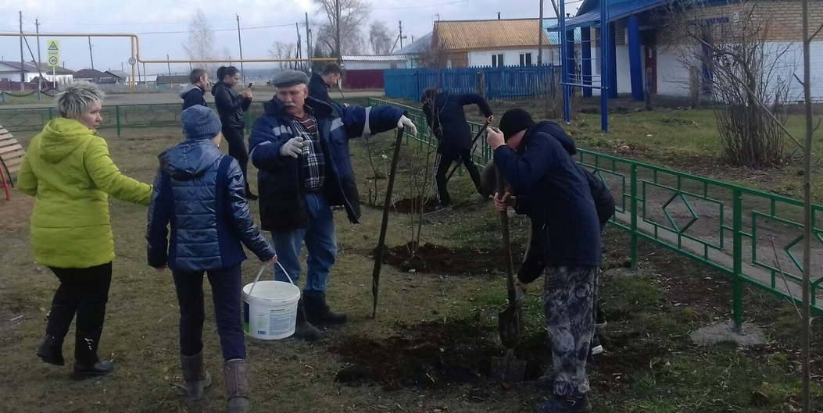
Посадка саженцев по периметру сквера

Slide 19
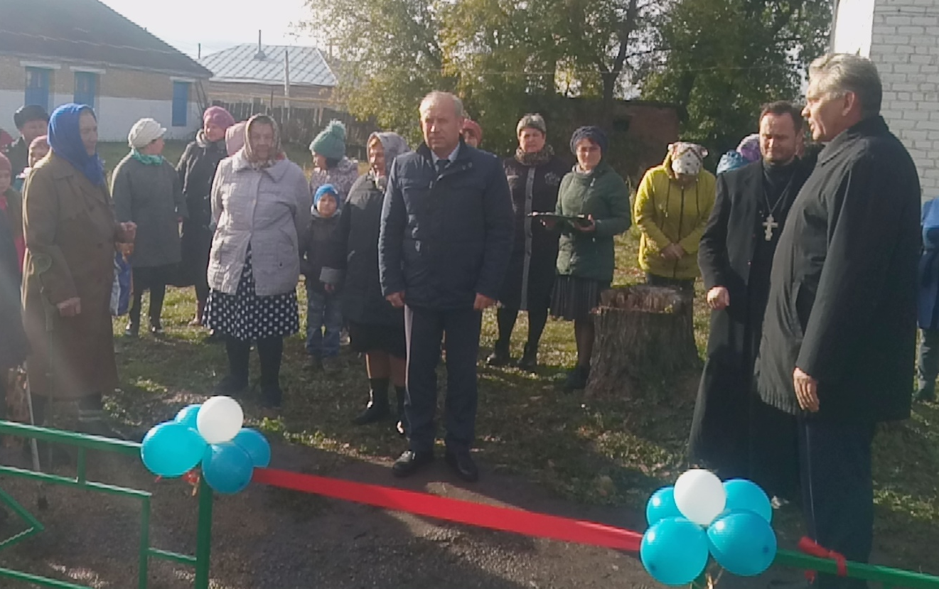
Открытие детской площадки в сквере

Slide 20
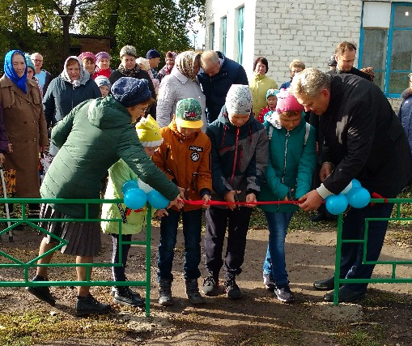
Право открыть сквер предоставлено детям

Slide 21
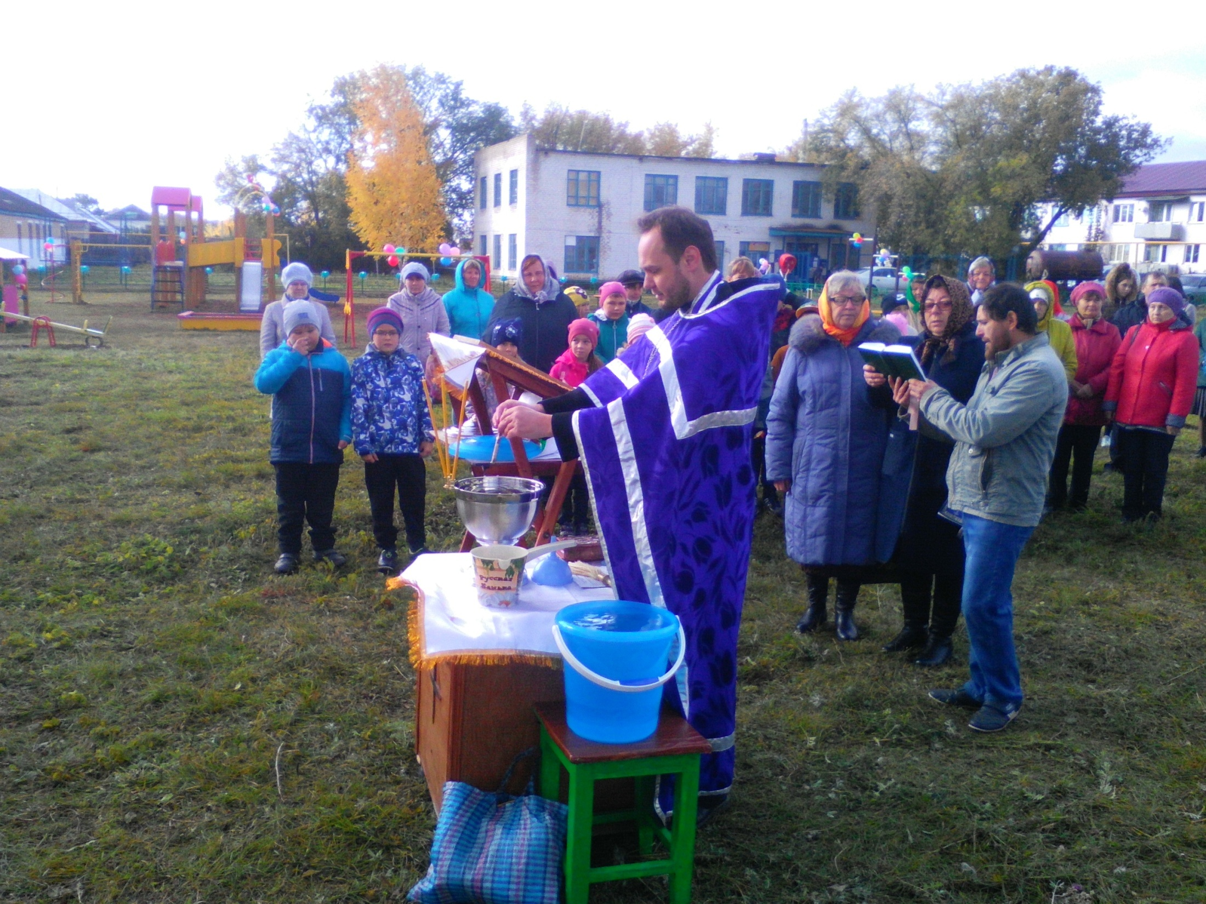
Освящение сквера настоятелем прихода

Slide 22
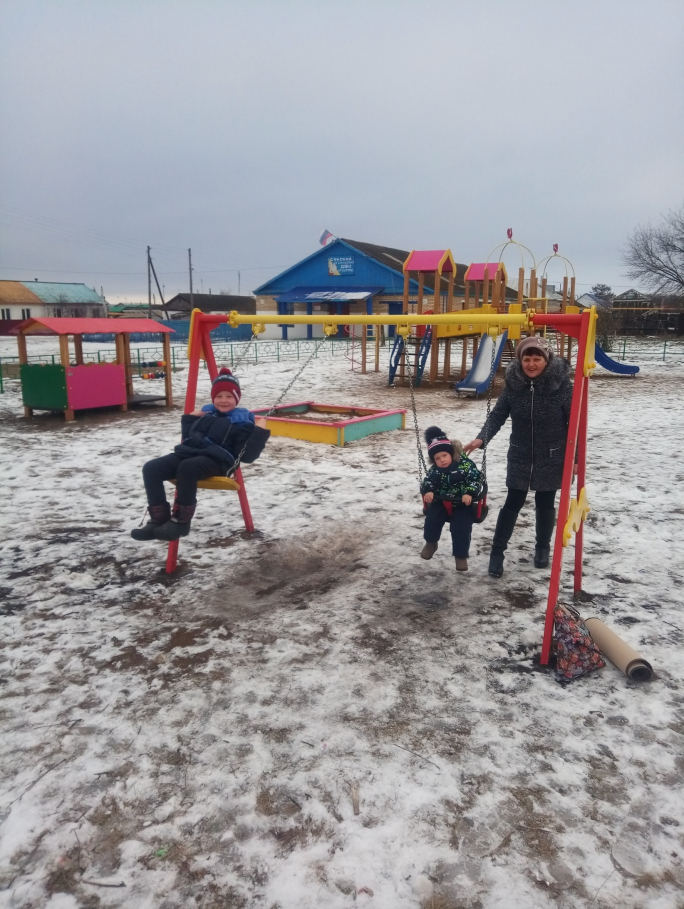
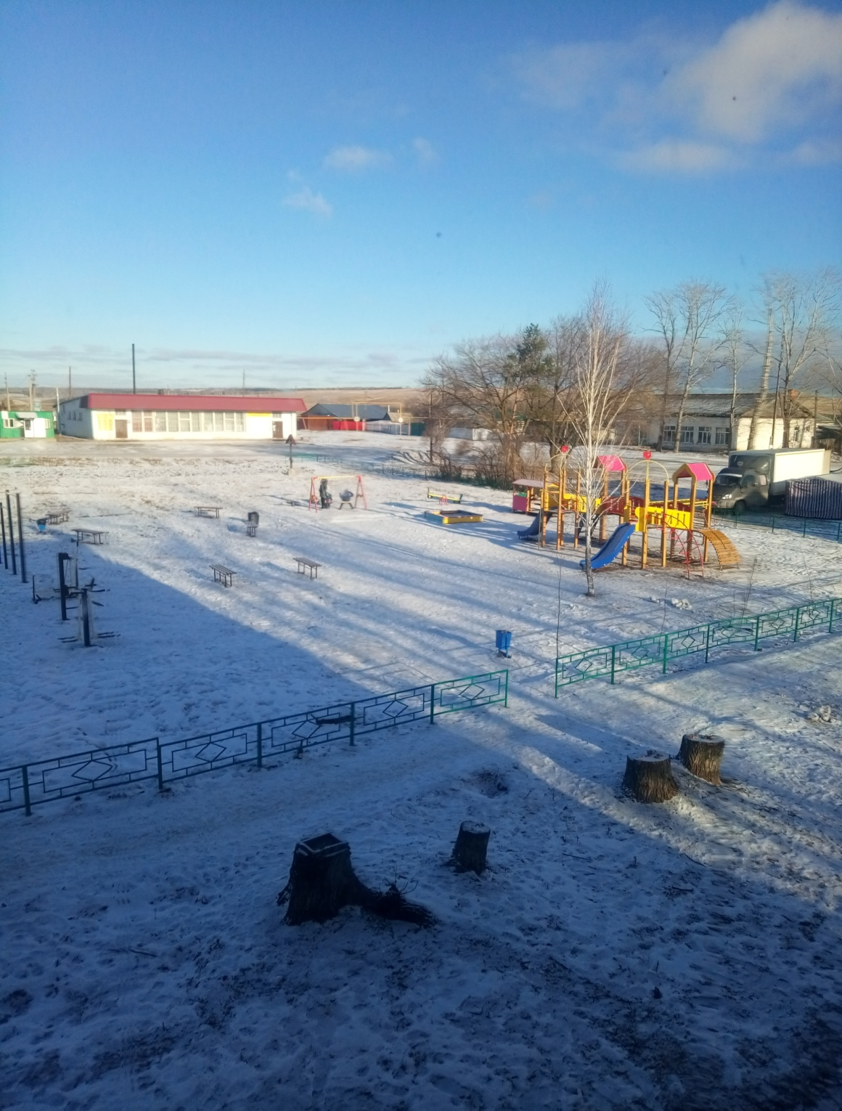
Детская площадка в сквере востребована круглый год

Slide 23
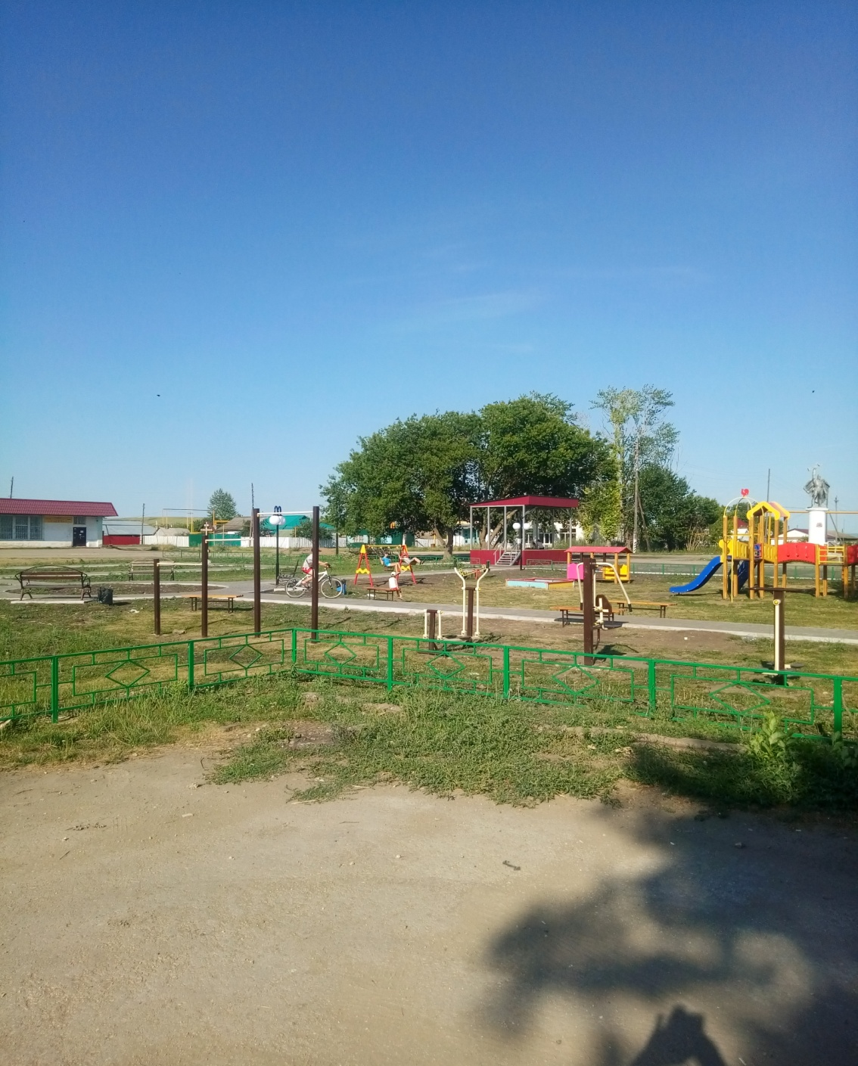
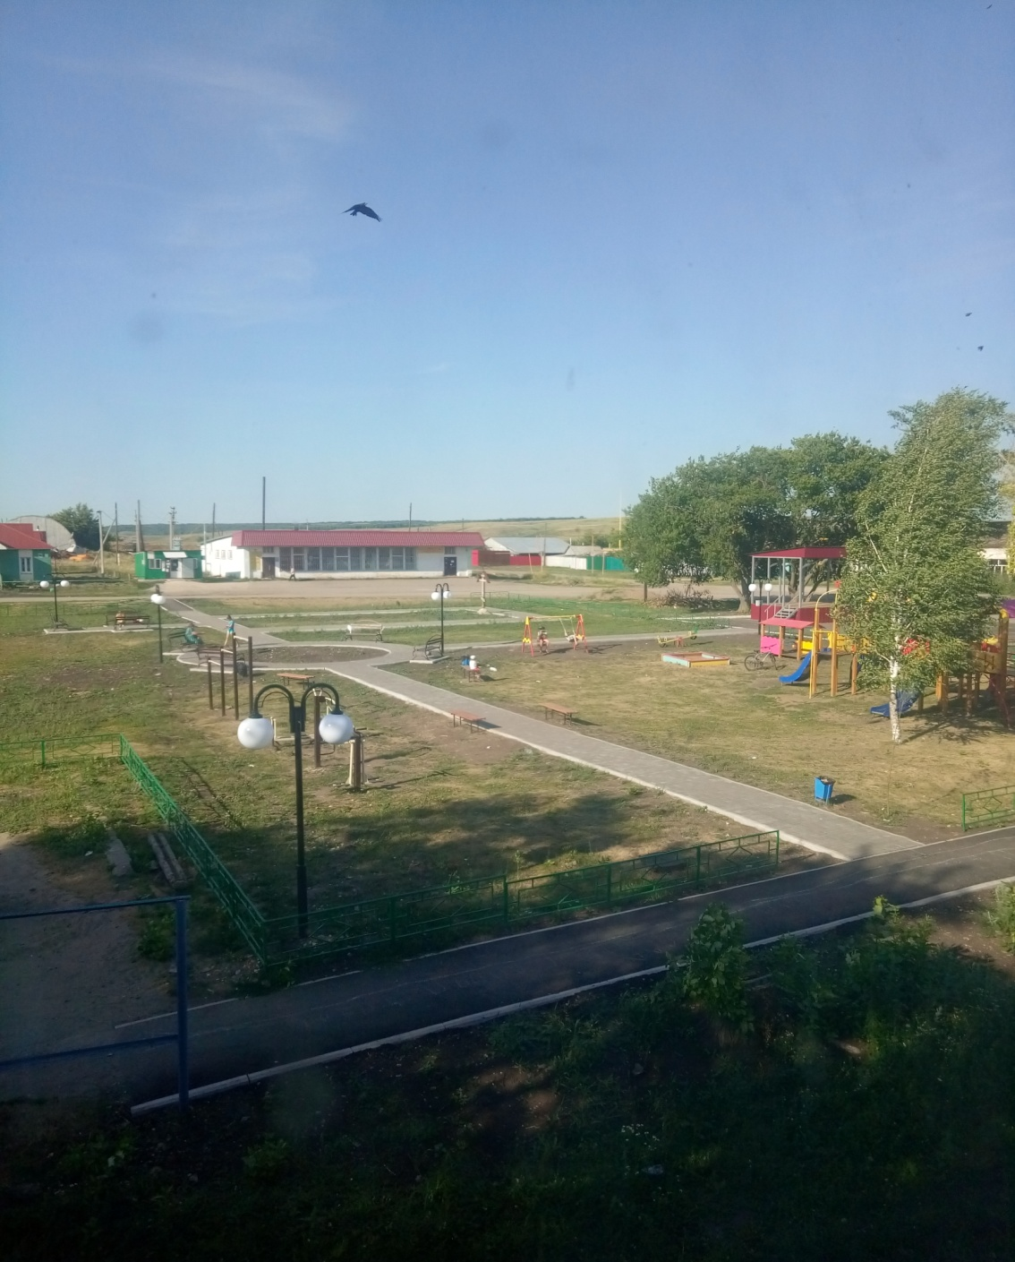
В 2020 году продолжено благоустройство территории сквера «Надежда»

Slide 24


БЛАГОДАРИМ ЗА ВНИМАНИЕ

